Slide 1
Создание библиотечных путеводителей на специализированных платформах.
Обзор мирового опыта
Томский государственный университет
Научная библиотека
Должина Наталья Ивановна
Зав. сектором продвижения коллекций

Slide 2

Проблемы для пользователя - навигация в информационном поле
как найти нужные источники (среди подписок библиотеки и ресурсов открытого доступа)?
как отобрать качественный научный и образовательный контент?

Slide 3

Библиотечные путеводители позволяют:
представить сложную библиографическую, реферативную и полнотекстовую информацию в более выразительных и доступных формах;
включить в информационные подборки новые типы интерактивных источников (видеоподкасты, МООКи и пр.)

Slide 4
Самые известные зарубежные технологические решения
Платформы:
1. Springshare
http://www.springshare.com/
2. Subjectsplus
http://www.subjectsplus.com/
Notes:
Самые известные и технологические решения

Slide 5
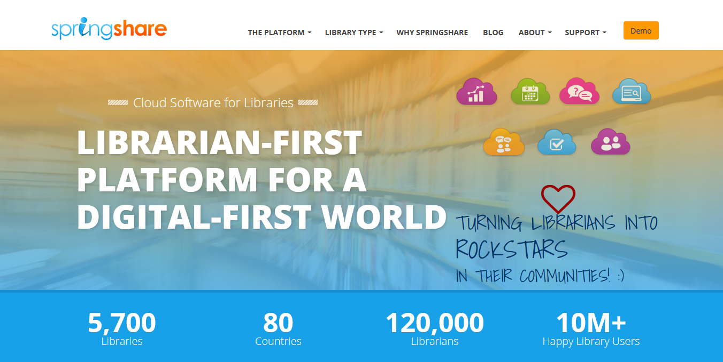
http://www.springshare.com/
Notes:
Начнем с самой распространенной
Добавить сервисы:
Модульная платформа, есть возможность приобретать целиком или выборочно
Ко всем модулям предлагаются тестовые доступы
Плюсы:
большое количество сервисов
для разных типов библиотек
тех. поддержка

Slide 6


Библиотечные приложения
LibGuides
LibAnswers +Social
LibCal
LibInsight
LibCRM
LibStaffer
LibWizard
E-Reserves

Slide 7
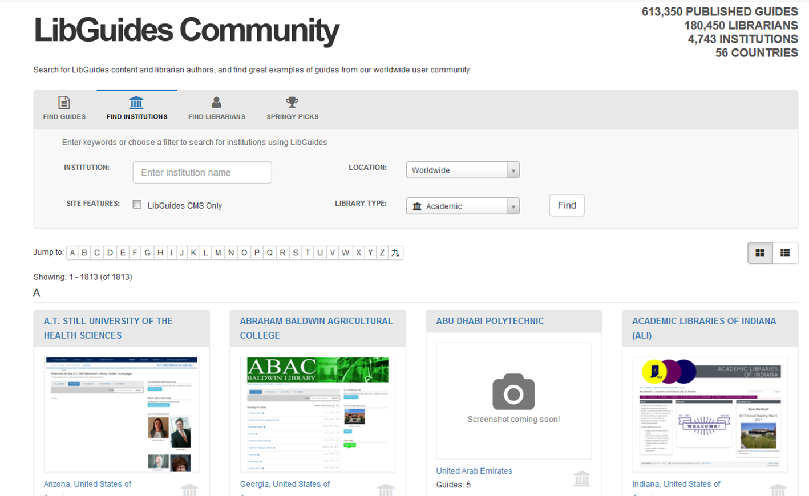
https://community.libguides.com/?action=0&inst_type=1
Минусы:
платный ресурс
персональные данные хранятся за рубежом
на русском языке нет (за дополнительную оплату сделать могут)
Notes:
Можно видеть документальное подтверждение
Сами разработчики ведут путеводитель о сообществе создающих путеводители

Slide 8
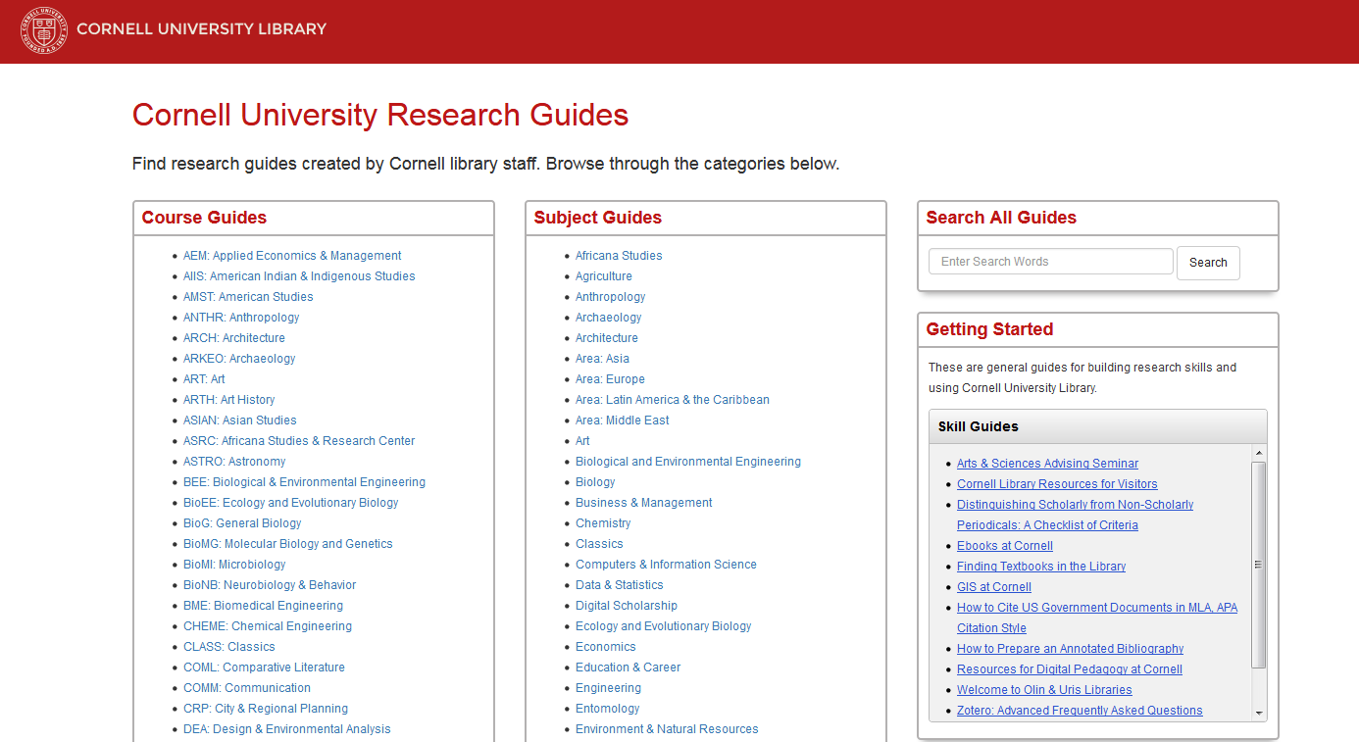
http://guides.library.cornell.edu/libguides/home

Slide 9
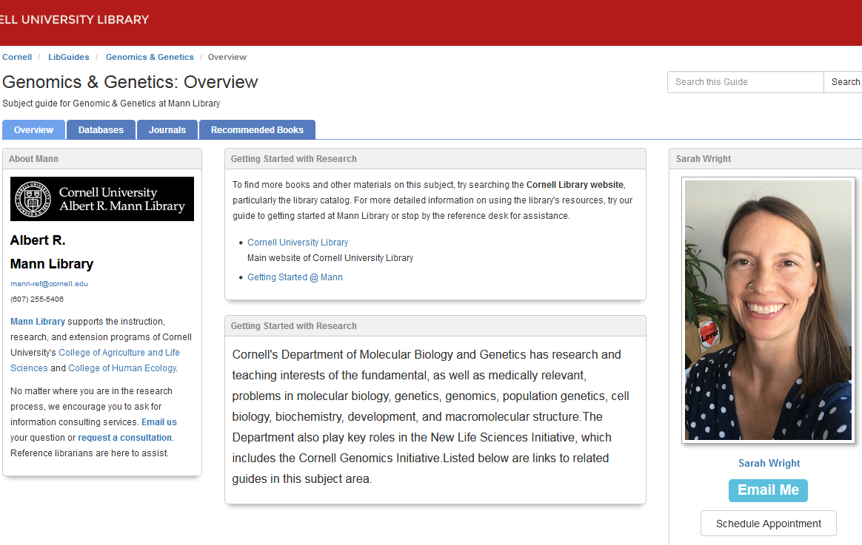
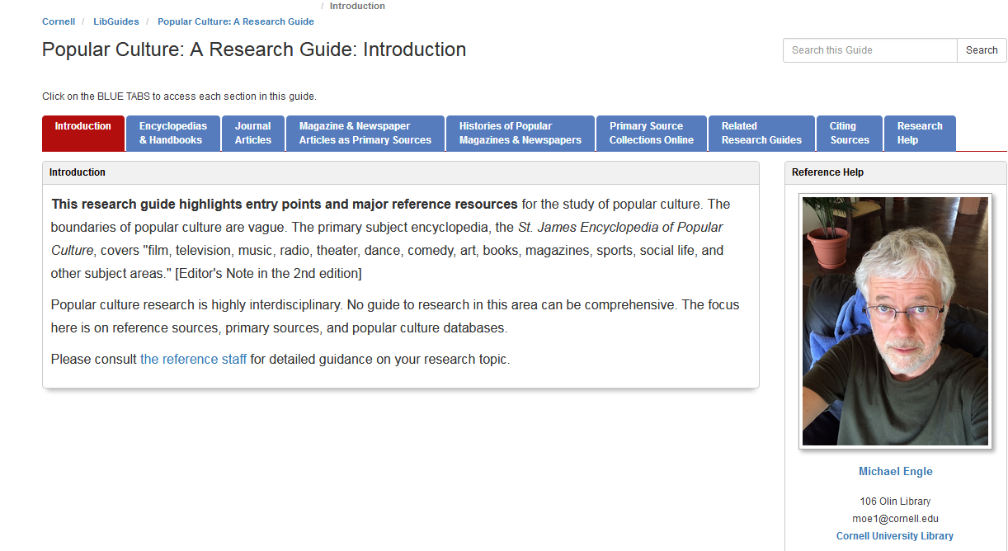
Subject Guides

Slide 10
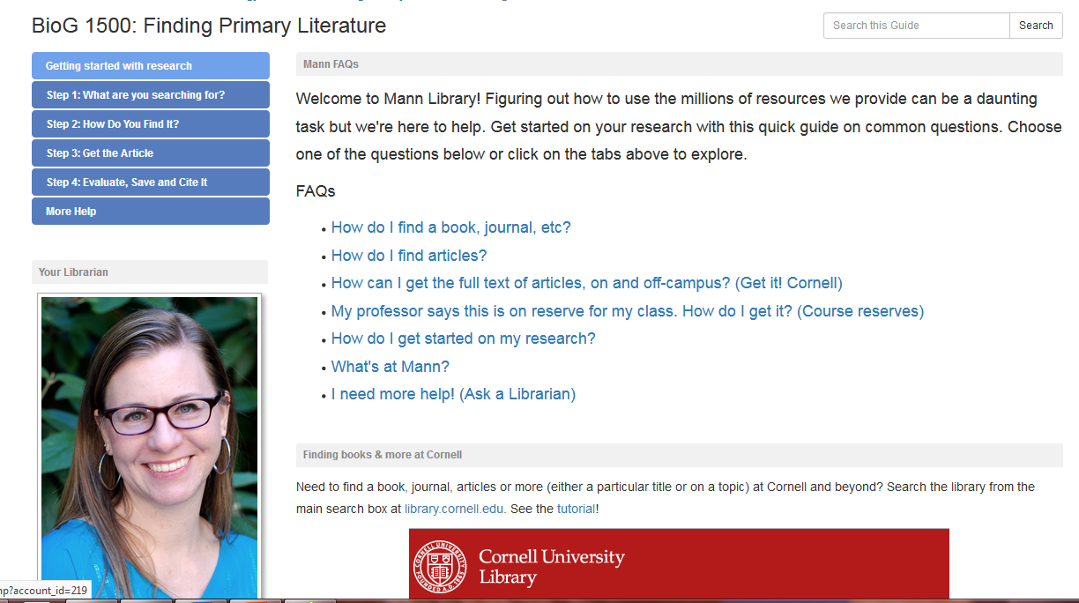
Course Guides

Slide 11
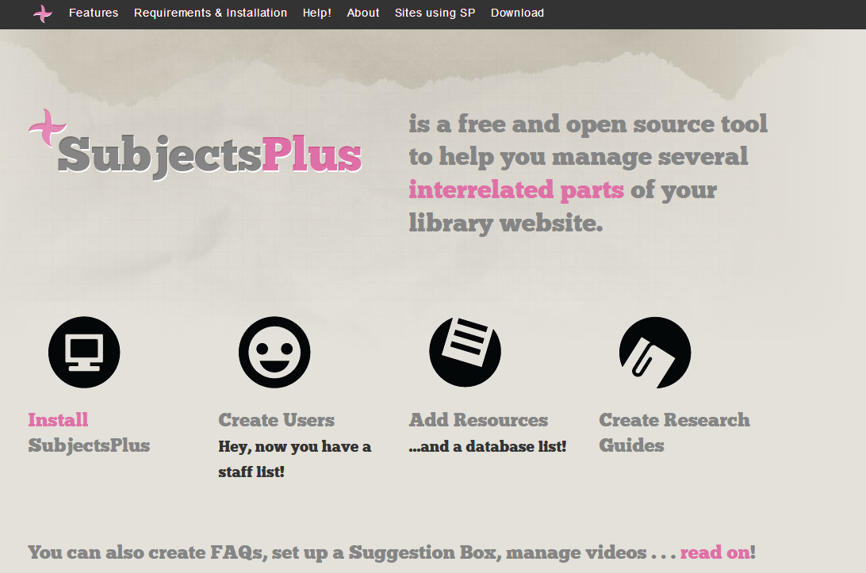
http://www.subjectsplus.com
Notes:
SP разработан в Ithaca College Library, сейчас в University of Miami Libraries

Slide 12
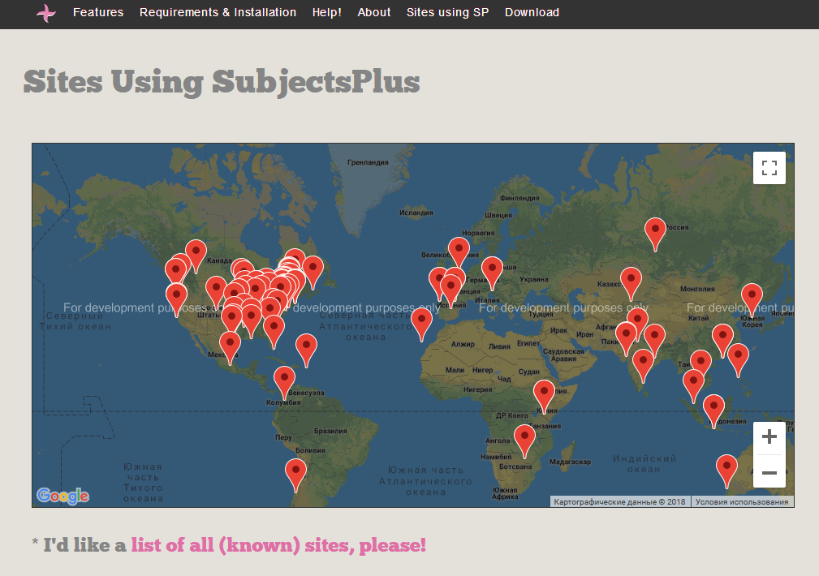
92 библиотеки университетов и колледжей:
Ithaca College
University of Miami
University of Navarra (Spain)
Oakland University
Louisiana State University Libraries
Notes:
Самые крупные университеты добавить.
Технической поддержки нет, но вся информация на английском языке: как установить, как правильно настраивать работу и наполнять информацией есть на сайте. Как правило это видеоролики на английском языке. Также существует чат, где пользователи ресурса задают вопросы и дают советы как решить возникающую проблему.
Открытый код с одной стороны – это плюс, можно делать разные изменения, перевести все заголовки на русский язык но с другой стороны это минус так как придется все делать самим, а это займет много времени. После создания ресурс не заброшен, обновляется, у нас получилось поработать в двух версиях
все приходится делать самим: перевод, исправлять ошибки кода
92 учебных заведения, среди них, отмеченное стрелкой ТГУ

Slide 13
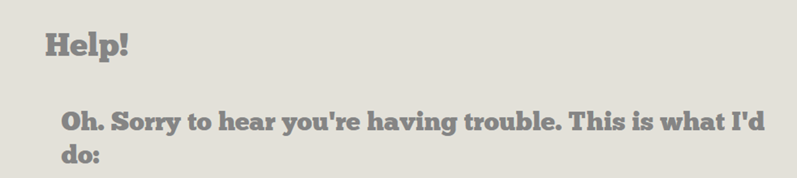
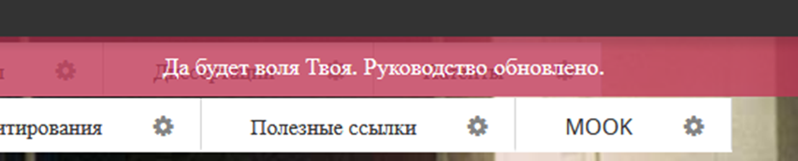
subjectsplus.com
Плюсы | Минусы
бесплатная платформа | технической поддержки нет
ОТКРЫТЫЙ ПРОГРАММНЫЙ КОД

Slide 14
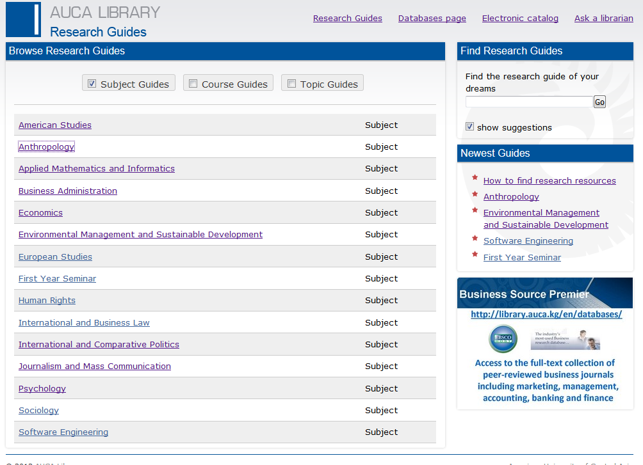
American University of Central Asia (Kyrgyz Republic)
Notes:
Добавить Итака колледж

Slide 15
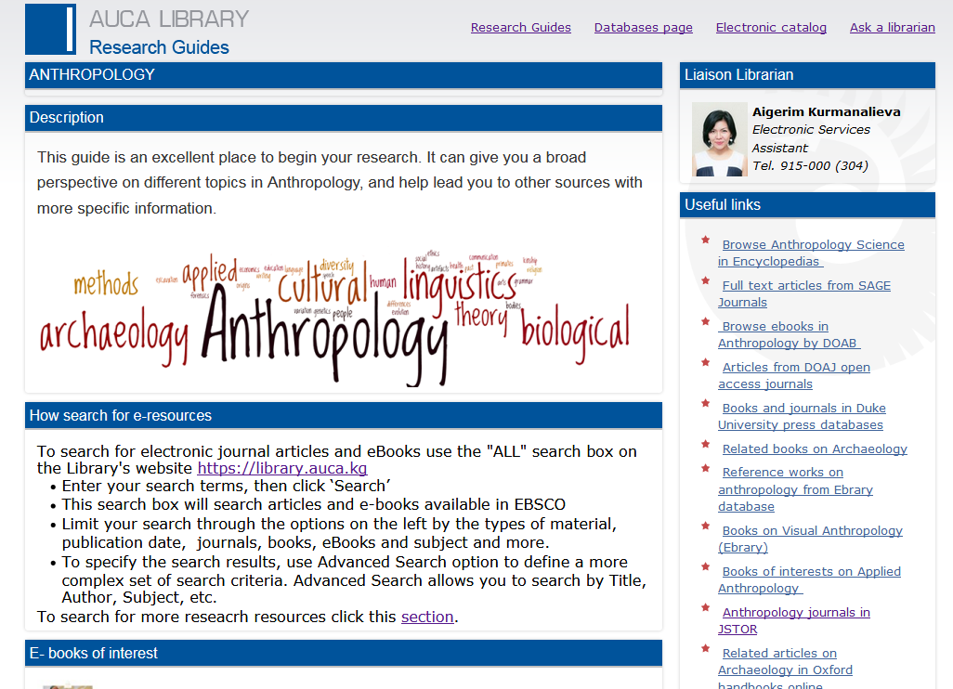

Slide 16
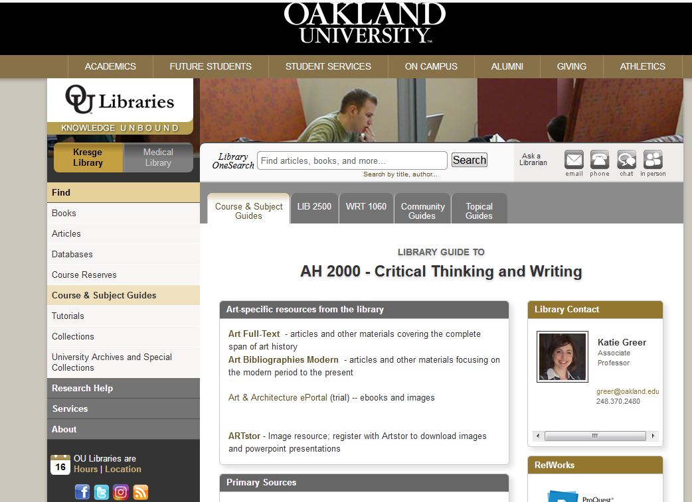
Notes:
Работа с кодом

Slide 17
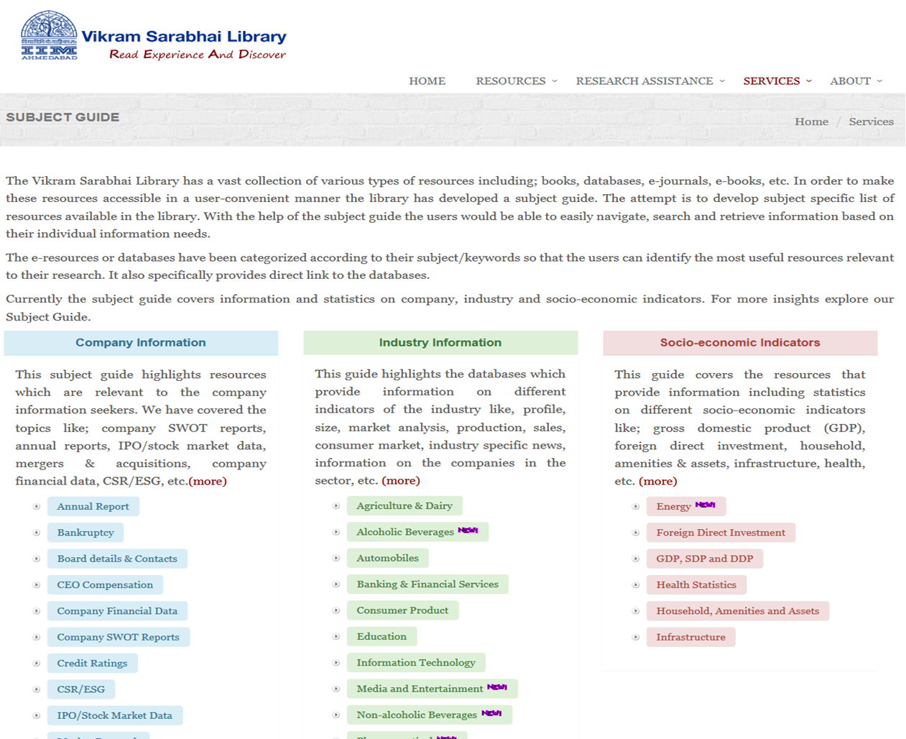
http://library.iima.ac.in/subjectguide.html
Notes:
Первая страница библиотеки Indian Institute of Management Ahmedabad

Slide 18
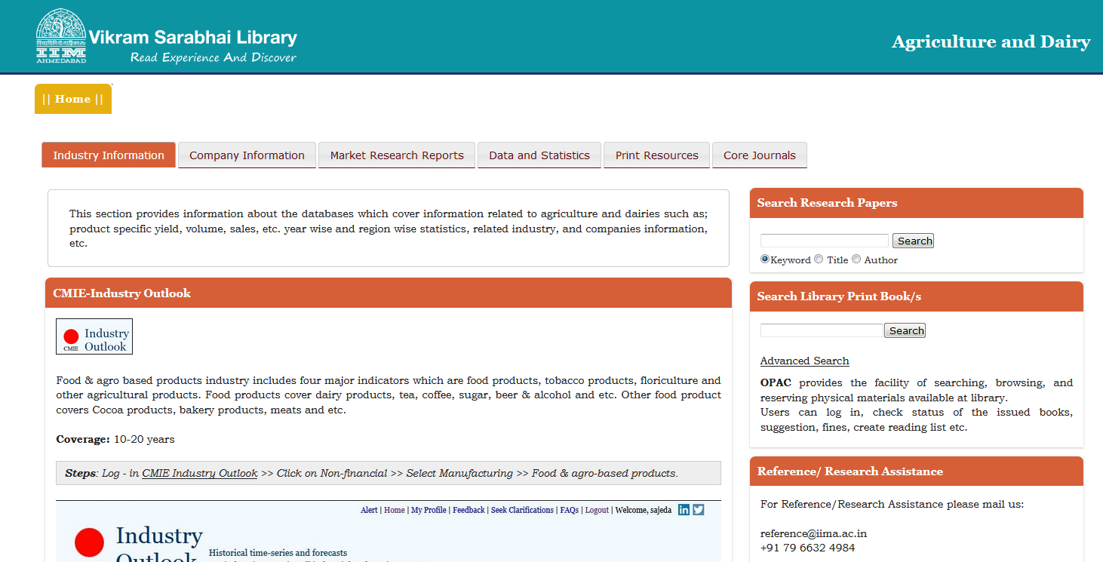

Slide 19
Структура
На главной странице:
перечень путеводителей (по видам)
Внутри каждого содержится:
приветствие с кратким описанием содержания путеводителя;
информация о составителе путеводителей, его фото с контактной информацией для помощи (почти всегда)
ссылки на ресурсы – организованы по вкладкам в зависимости от типов информационных источников

Slide 20
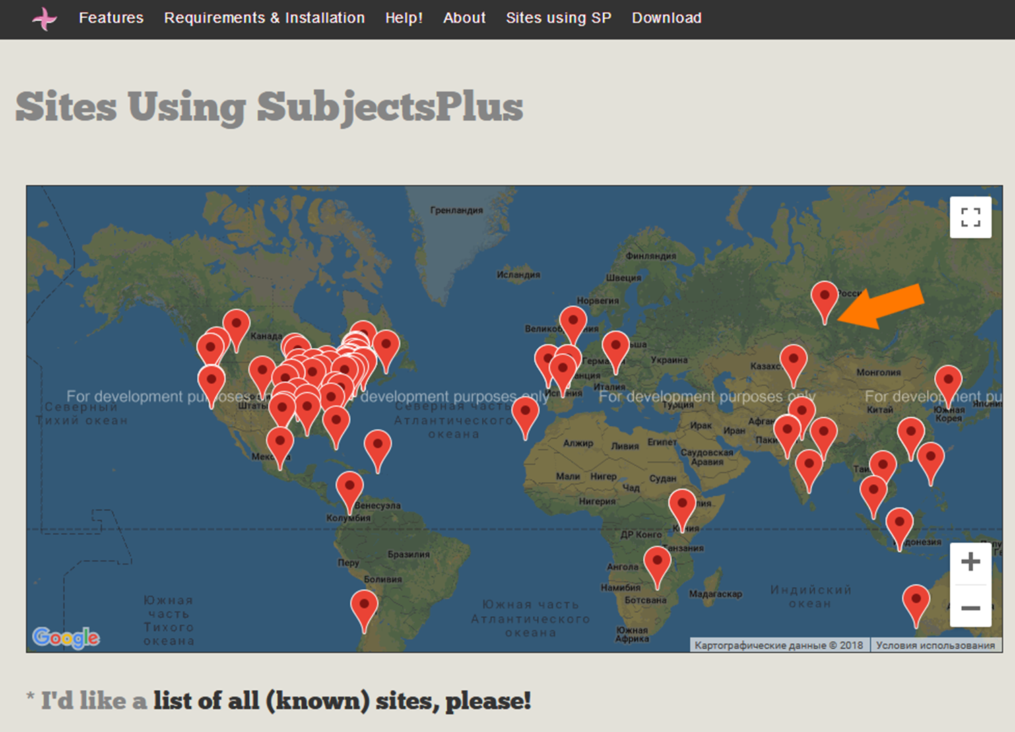

Slide 21

Спасибо за внимание!

